Slide 1
Escepticismo
…creo

Slide 2
Escepticismo
Usar esquemas de argumentos para crear propios ejemplos
(Certeza, Infalibilidad, Error, Ignorancia)
Hacia el futuro próximo: Utilitarismo vs Deontología

Slide 3
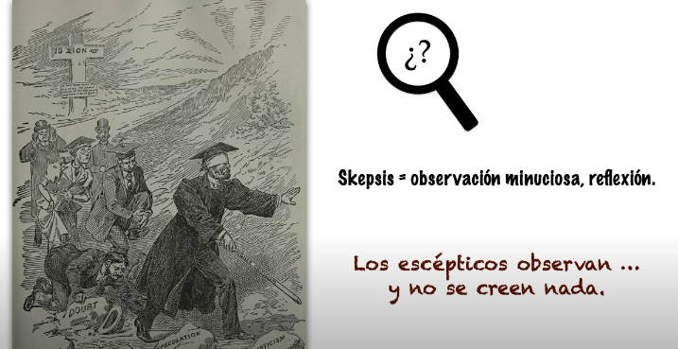

Slide 4
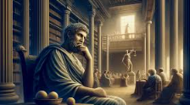
Escepticismo
El escepticismo es una corriente filosófica (dentro de la teoría del conocimiento o epistemología) que se caracteriza por la duda y la suspensión del juicio.
Los escépticos cuestionan la posibilidad de alcanzar el conocimiento verdadero, argumentando que nuestras percepciones y razonamientos pueden ser engañosos.
Es una teoría epistémica y ética.

Slide 5
Escepticismo
Epoje y Ataraxia
Los primeros escépticos no negaban la posibilidad de conocer la verdad, sino que cuestionaban nuestro conocimiento de la misma. No negaban todo, sino que querían cuestionarlo, para no arriesgarse a emitir juicios precipitados.
Enemigos de la academia, asociados a los sofistas, sostienen que la desconfianza y la duda son la mejor ruta: no siempre son negacionistas; pero por lo general, sostienen que la verdad no existe, o no se puede conocer humanamente.

Slide 6
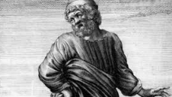
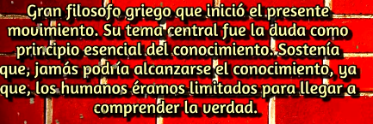
Escepticismo
Pirrón de Elis (c. 360-270 a.C.): Considerado el fundador del escepticismo. Propuso la idea de la ataraxia (tranquilidad del espíritu) mediante la suspensión del juicio.
Contemporáneo de Alejandro Magno, quizás le acompañó a su expedición hacia la India/Asia.
Se cuenta que ordenó extirparse las cuerdas vocales para no opinar.

Slide 7
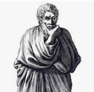
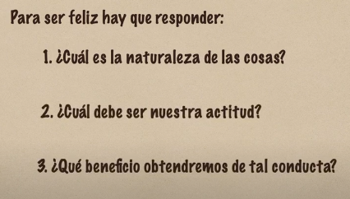

Escepticismo
Timón el Silógrafo (Silol: poema satírico) o Timón Fliunte (c. 320-230 a.C.): Discípulo de Pirrón, conocido por su poesía satírica y su defensa del escepticismo. Atribuido discípulo de Pirrón, según Sexto Empírico.

Slide 8
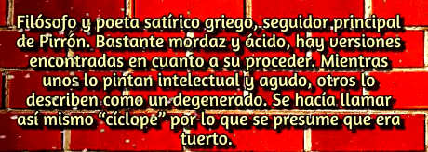
Escepticismo

Slide 9
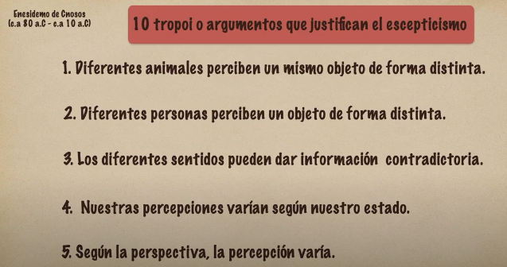
Escepticismo

Slide 10
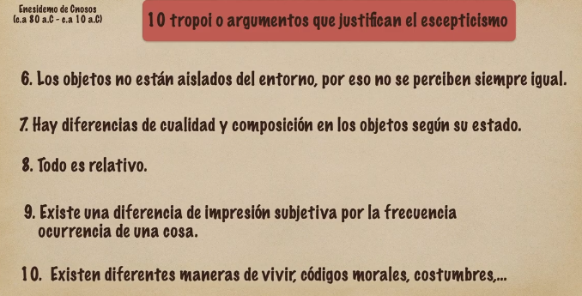
Escepticismo

Slide 11
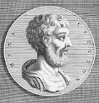
Escepticismo
Sexto Empírico (c. 160-210 d.C.): Un de los máximos representantes del pirronismo, escribió varios tratados sobre el escepticismo. Médico contemporáneo de Galeno. Conocío los 10 tropoi de Enesidemo de Cnosos.
Vs. Concepto de causa y vs idea de conocer el bien.
Debemos dudar de todo conocimiento

Slide 12
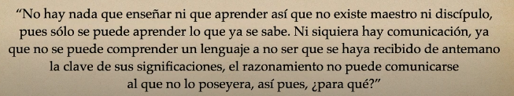
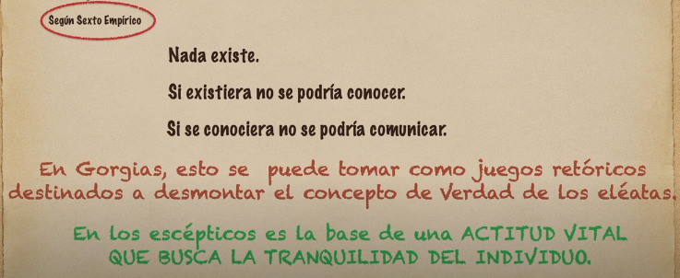
Escepticismo

Slide 13


Escepticismo
Gorgias de Leontinos (c. 485-380 a.C.): Considerado uno de los primeros filósofos escépticos, argumentó que nada existe, y si existiera, no podríamos conocerlo.

Slide 14
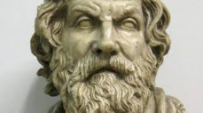
Escepticismo
Antístenes (c. 445-365 a.C.): Fundador de la escuela cínica, también adoptó posturas escépticas radicales

Slide 15
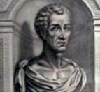
Escepticismo
Luciano de Samósata (125-181 d.C.): Escritor romano que utilizó el escepticismo en sus obras.

Slide 16
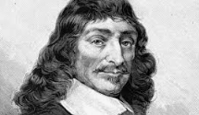
Escepticismo
René Descartes (1596-1650): Aunque no fue un escéptico en sí, utilizó el escepticismo como una herramienta para cuestionar todo conocimiento previo y establecer una base segura para el conocimiento.

Slide 17
Escepticismo

Slide 18
La duda escéptica (El escepticismo metodológico) Dudar de todo, (sentidos y razón) hasta que encontremos ideas especiales. Claridad y Distinción
Res Cogitans Res Extensa
Consciencia ----- Ideas --------- Realidad Externa
Razón Conceptos
Mente
Dualismo
Conceptualismo
libertarianismo

Slide 19
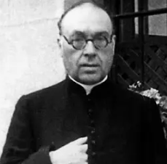
Notas sobre la modernidad y Descartes
(según notas de Manuel García Morente)
Espíritu de la modernidad: Racionalismo y descreencia de las autoridades.
Discurso de método y Meditaciones metafísicas inauguran la época moderna.
El conocimiento matemático como fundamento de la certeza.

Slide 20
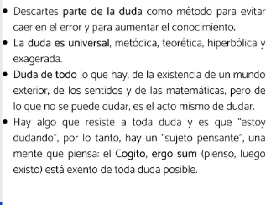
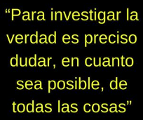

Slide 21
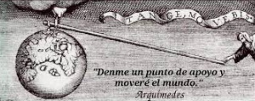
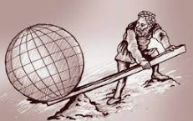
Descartes: “Haré un esfuerzo y seguiré por el mismo camino que ayer emprendí, alejándome de todo aquello en que pueda imaginar la menor duda, como si supiese que es absolutamente falso y continuaré siempre por ese camino, hasta que encuentre algo que sea cierto en el mundo. Arquímides, para levantar la tierra y transportarla a otro lugar, pedía solamente un punto de apoyo firme e inmóvil: también tendré derecho yo a concebir grandes esperanzas si tengo la fortuna de hallar sólo una cosa que sea cierta e indudable”. (Meditaciones metafísicas)
El renacimiento es negación del pasado, pero también una búsqueda de este “nuevo punto de apoyo”.

Slide 22

Si construimos el conocimiento y el saber con bases débiles, luego, lo erigido puede ser inestable y hasta derrumbarse.
¿Cuál es la base que busca Descartes?

Slide 23
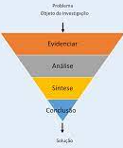
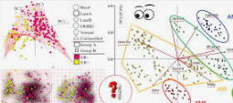
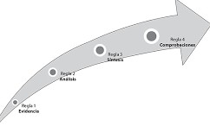
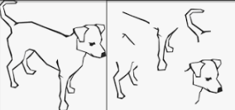
El análisis, de acuerdo a Descartes y su método va del siguiente modo: “Dada una dificultad, planteado un problema, es preciso ante todo considerarlo en bloque y dividirlo en tantas partes como se pueda (…) La división deberá detenerse cuando nos hallemos en presencia de elementos del problema que puedan ser conocidos inmediatamente como verdaderos y de cuya verdad no pueda caber duda alguna. Tales elementos simples son las ideas claras y distintas.”
De este modo, lo evidente es lo verdadero. Lo evidente equivale a lo que es claro y distinto, y este es el “punto de apoyo” sobre el cual Descartes apoya su método.
Evidencia, Análisis, Síntesis, Comprobación

Slide 24
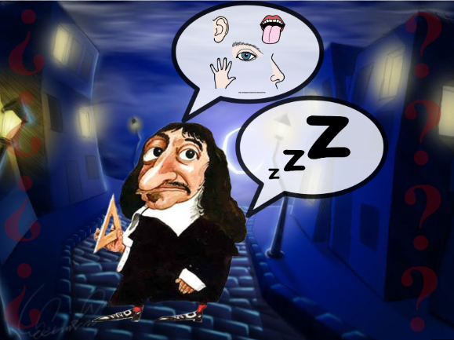
¿De verdad tengo un cuerpo?
*(dice temblando de frío)

Slide 25
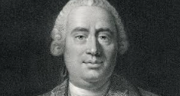
Escepticismo
David Hume (1711-1776): Filósofo escocés que adoptó estrategias escépticas en su reflexión filosófica.

Slide 26
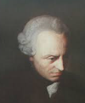

Escepticismo
Immanuel Kant (1724-1804): Aunque no fue un escéptico, su crítica de la razón pura incluyó elementos escépticos.

Slide 27
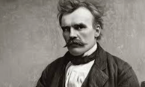
Escepticismo
Nietzsche…

Slide 28
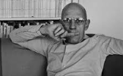
Escepticismo
Michel Foucault (1926-1984): Filósofo contemporáneo que exploró cómo el poder y el conocimiento están interrelacionados, adoptando una postura escéptica respecto a la verdad objetiva.

Slide 29
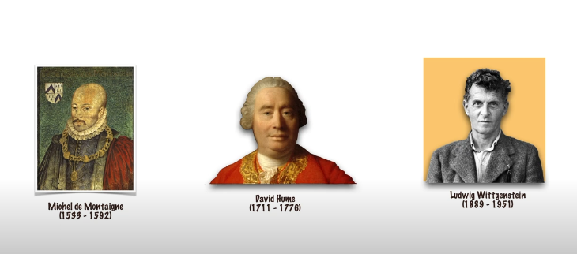
Traduce a Sexto Empírico al francés
Despierta de su sueño dogmático a Kant
Tractatus Logicus Philosophicus - punto 7.

Slide 30
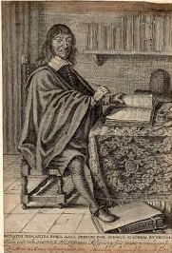

Slide 31
Empirismo
Mayormente Británicos
Inducción
Bacon, Hobbes, Hume
Galileo ---- Newton-------------------------Kant
Descartes, Spinoza, Leibniz
Deducción
Continentales (mayormente alemanes)
Racionalismo

Slide 32
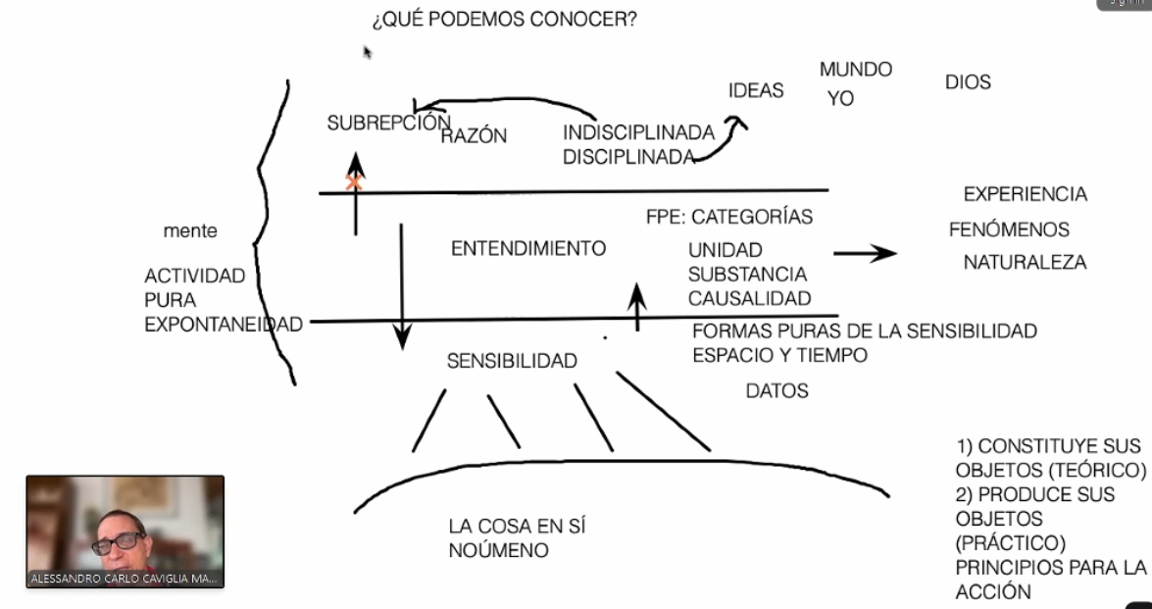

Slide 33
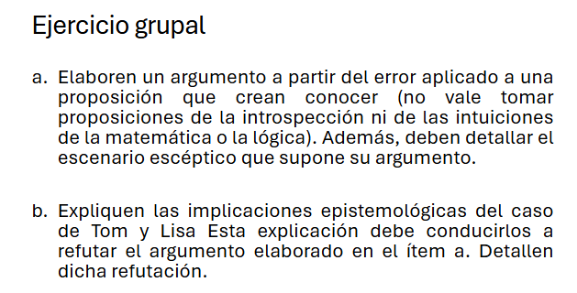

Slide 34
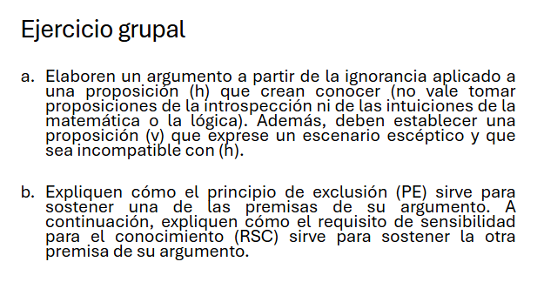

Slide 35
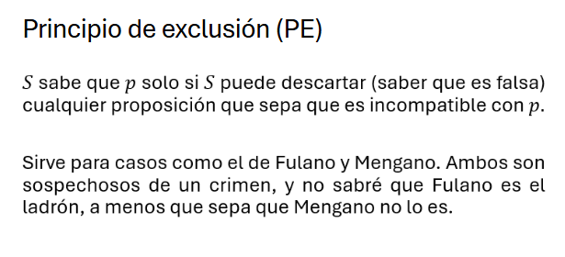

Slide 36
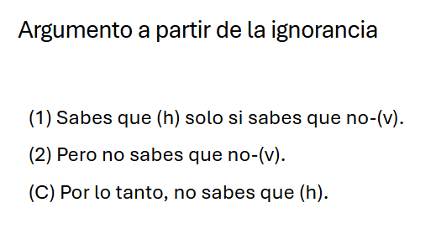

Slide 37
